Slide 1

信息技术
数据与计算
认识数据与大数据
数据科学与大数据特征
指导教师：王素坤
主讲人：岳文静

Slide 2


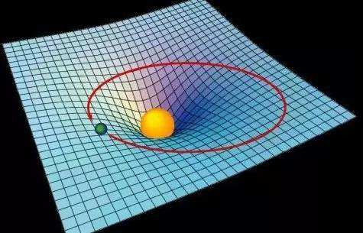
一
三
科学发现
二

Slide 3





数据科学

Slide 4









数据本身的研究
数据科学
社会各个领域
新思路和新方法

Slide 5


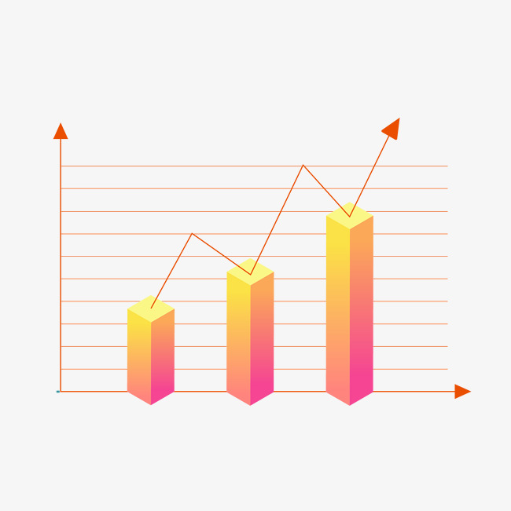
数据科学

Slide 6

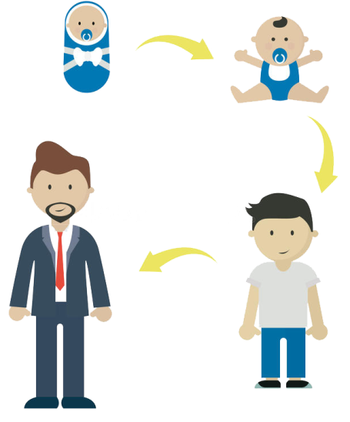



Slide 7




社交
教育
电商
金融

Slide 8

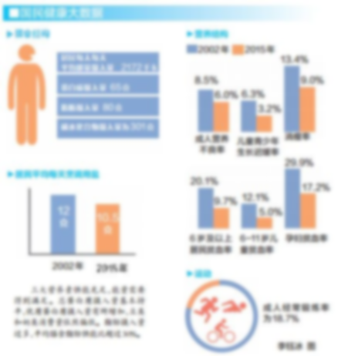
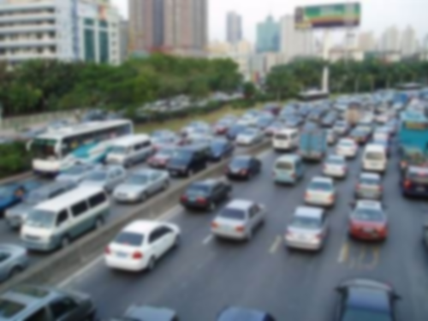

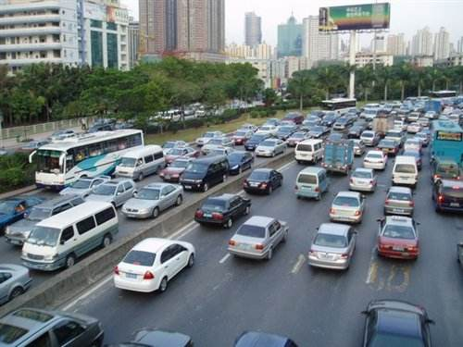



Slide 9
4
V

Slide 10

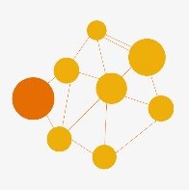

大数据特征
VALUE—价值性
VOLUME—巨量性
数据体量巨大
VELOCITY—迅变性
VARIETY—多样性
数据种类繁多

Slide 11




Slide 12
大数据特征
VALUE—价值性
VOLUME—巨量性
数据体量巨大
VELOCITY—迅变性
VARIETY—多样性
数据生成速度快、
处理时间短
数据种类繁多

Slide 13

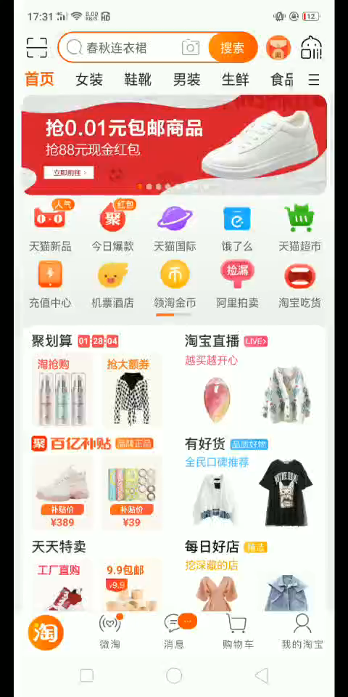

Slide 14
大数据特征
VALUE—价值性
VOLUME—巨量性
大数据产生得价值密度相对偏低
数据体量巨大
VELOCITY—迅变性
VARIETY—多样性
数据生成速度快、
处理时间短
数据种类繁多

Slide 15

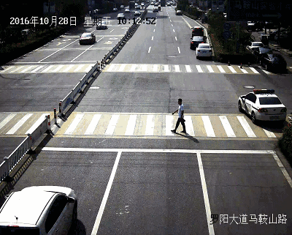

Slide 16
大数据特征
VALUE—价值性
VOLUME—巨量性
大数据产生得价值密度相对偏低
数据体量巨大
VELOCITY—迅变性
VARIETY—多样性
数据生成速度快、
处理时间短
数据种类繁多

Slide 17

大数据还有哪些特征？

Slide 18
信息技术
数据与计算
认识数据与大数据
感谢聆听
指导教师：王素坤
主讲人：岳文静

